Slide 1



Задание к лекции по
MSWord
1
Создайте структуру документа MS Word
Создайте документ, состоящий из 5-ти страниц. Страницы должны образовывать порядок ориентации: книжная, альбомная, альбомная, книжная, альбомная.
1
Добавьте верхний колонтитул, состоящий из автора документа и текущей даты.
2
Из свойств документа
3
...
4
Вставьте номера страниц по указанному шаблону
<Номер страницы> | Страница.
5

Slide 2
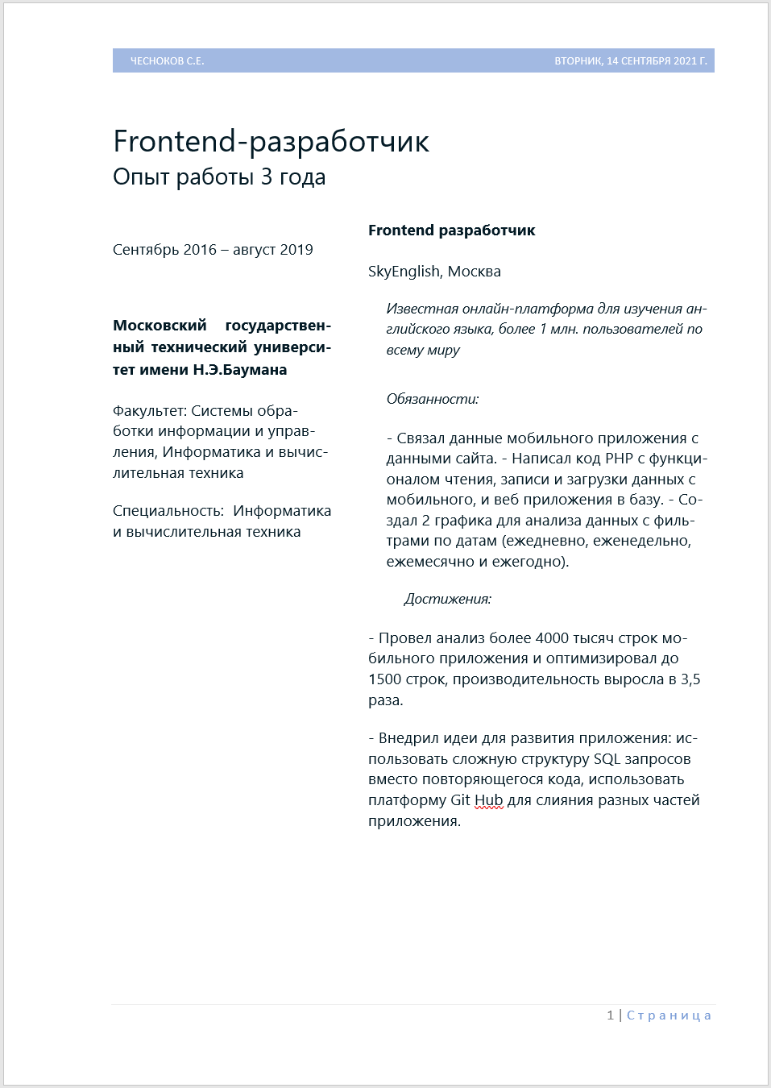
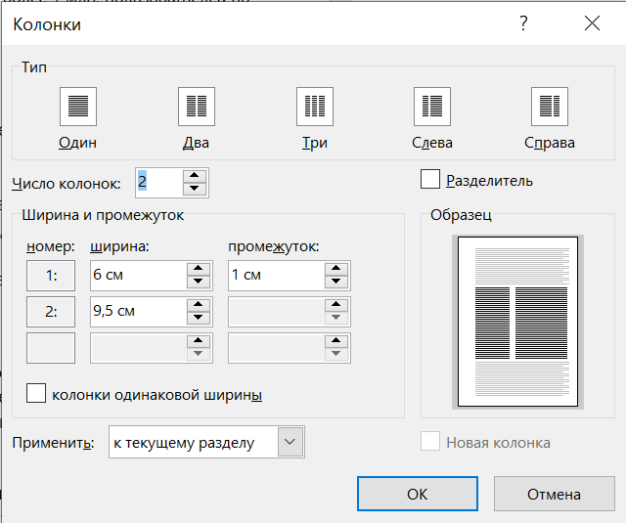
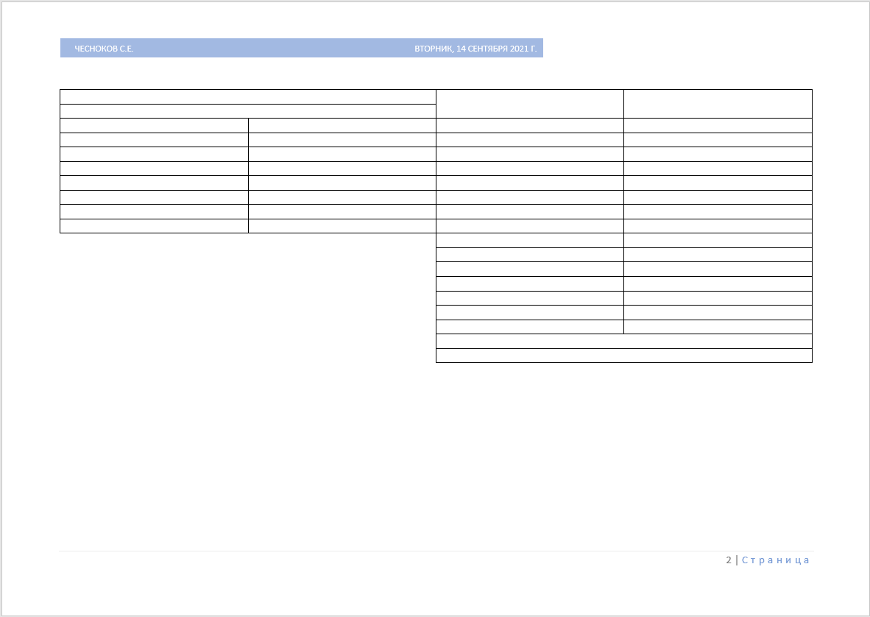

2
Заполнение первой страницы
1
Разместите на первой странице документа абзац с заголовком и двухколоночный текст.
40%
60%
Используйте диалог «Колонки»,
чтобы настроить пропорции
3
Заполнение второй страницы
Добавьте на страницу документа таблицу. Таблица должна соответствовать структуре, отображенной в примере.
2
Заполните таблицу произвольными
данными.

Slide 3
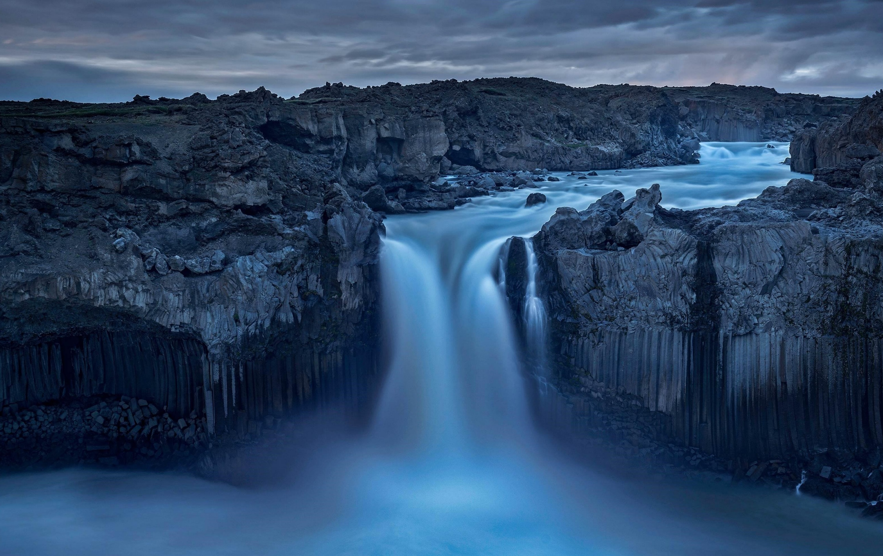
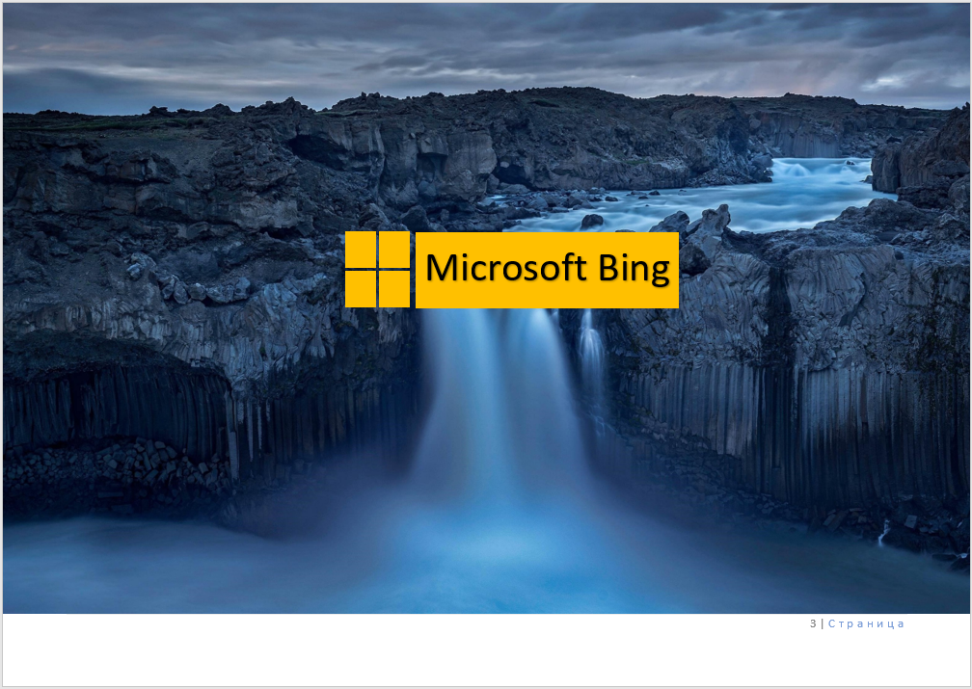

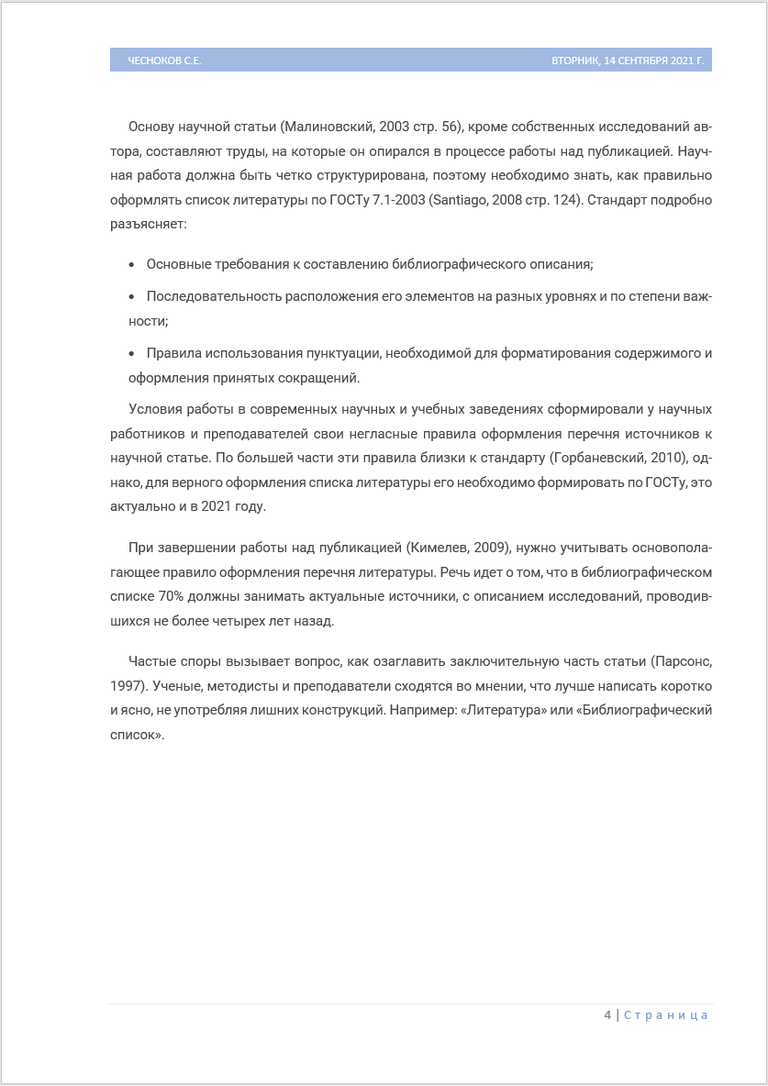
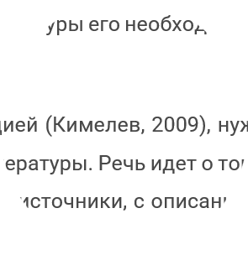
4
Заполнение третьей страницы
Заполните третью страницу иллюстративным материалом.
Подберите любое изображение хорошего качества и добавьте его на страницу.
3
Microsoft Bing
Сформируйте заголовок, цитату, логотип и т.д., средствами автофигур и WordArt. Поместите их на изображение.
Бесплатные изображения для работы можно взять с сайта.
www.freeimages.com/ru
5
Заполнение четвертой страницы
4
Разместите на странице документа несколько абзацев произвольного текста. Сделайте в тексте ссылки на литературу.

Slide 4
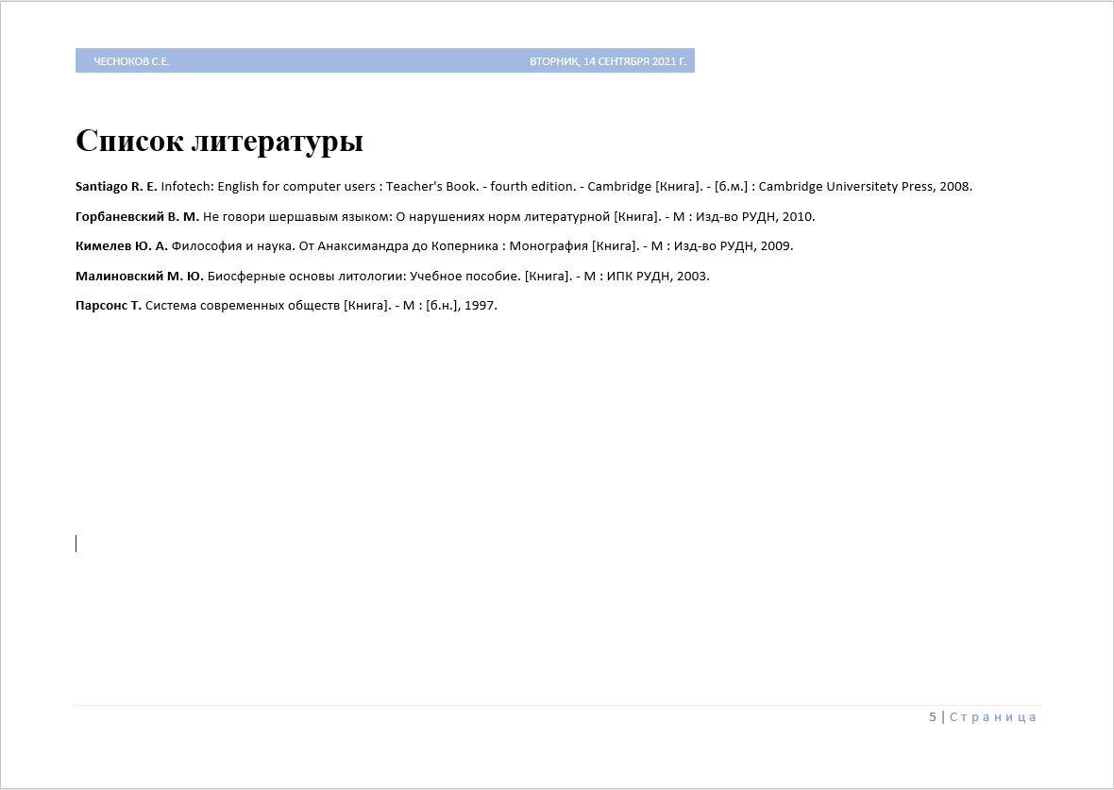

6
Заполнение пятой страницы
Вставьте на страницу автоматически сформированный список литературы. Используемый шаблон для вставки – ГОСТ (2003) с сортировкой по именам.
5
Результатом выполнения задания является документ MS Word (*.docx)
Прикрепите документ в качестве ответа в элемент курса
«Задания к лекции 1»

